Slide 1


Формирование речевых конструкций
Замалиева Ляйля, 17.1-917/2

Slide 2



Речь – это особенная и более совершенная модель общения, свойственная только лишь человеку.
Связная речь – это единое смысловое и структурное целое, включающее соединенные между собой и тематически связанные, завершенные отрезки. Развитие связной речи представляется основной задачей речевого воспитания детей.

Slide 3

Связная речь
Диалогическая речь побуждает к неполным, односложным ответам. Основные черты диалогической речи – неполные предложения, восклицания, междометья, яркая интонационная выразительность, жест, мимика.
Монологическая речь требует умения сосредоточить свою мысль на главном, не увлекаться деталями и в то же время говорить эмоционально, живо, образно. И также требует развернутости, полноты и четкости высказывания.

Slide 4

Полученные в детском саду навыки по составлению связных текстов необходимо закреплять в семье:
составление рассказов по семейным фотографиям (рост малыша, летний отдых и т.п.);
рассказы по сериям картинок (от 3-х и более);
работа с книгой (перед прочтением новой книги вначале, рассмотрите ее вместе с ребенком затем, спросите, о чем эта книга, кто главные герои и уже после прочтения обсудите рассказ с ребенком).

Slide 5

Уважаемые родители!
Не нужно думать, что «в школе научат». Позаботьтесь, чтобы ваш ребенок пришел в школу с уже хорошо развитой речью – это намного облегчит ему вступление в школьную жизнь.
Чаще играйте с ребенком в развивающие речь, мышление, фантазию игры. Ведь игра – основной вид деятельности детей.
Не отвечайте отказом на просьбу детей поиграть, предложите игру сами.
Игра с ребенком, несомненно, доставит радость и удовольствие и вам, оживит вам интерес к владению бесценным даром слова.

Slide 6


Рекомендованные игры и упражнения для работы над связной речью
Игра «Угадай, что у меня в сумке».
Ребенок должен задавать вопросы, чтобы угадать, что у вас в сумке. Вопросы задаются по величине, по форме, по вкусу, по цвету предмета
Данную игру можно проводить в любом месте (Например, дома, во время прогулки, по дороге домой и тд).
Упражнение «Давай поговорим»
Данное упражнение является обычной беседой на бытовые темы. Взрослый задает вопросы, а ребенок отвечает, можно и наоборот. Вопросы можно задавать на любую тему. Использовать можно всё, что ребёнок видит вокруг — дома, на улице, в детском саду. Очень важно направлять внимание ребёнка не только на предметы, но и на их детали.
Упражнение можно проводить в любом месте (Например, дома, во время прогулки, по дороге домой и тд).

Slide 7
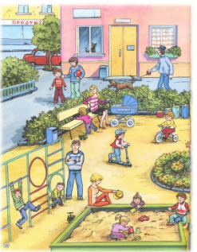
Игра «Что мы видим во дворе?»
Вместе с ребёнком посмотрите в окно. По очереди перечисляйте то, что видно из вашего окна. Описывайте всё увиденное в деталях.
Данную игру можно проводить в любом месте (Например, дома, во время прогулки, по дороге домой и тд), также можно использовать картинный материал.

Slide 8
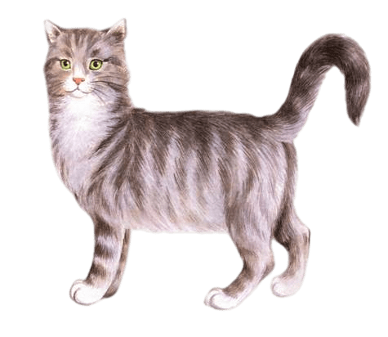
Упражнение «Рисуем словами».
Мы должны рассказать ребёнку, что любое описание строится по определенному плану: сначала нужно назвать предмет, затем следует описать его самые главные, наиболее очевидные, признаки (вид, материал, форму, цвет, предназначение), затем можно описать признаки второстепенные, не очень важные; и наконец, дать оценку описываемого предмета. Объясните ребёнку, что таким образом, с помощью слов, мы словно «рисуем» этот предмет. И предложите «нарисовать» словесный портрет какого-нибудь предмета. Например, игрушка-кошка
Упражнение можно проводить в любом месте (Например, дома, во время прогулки, по дороге домой и тд), также можно опираться на картинный материал.

Slide 9
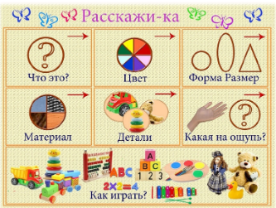
Игра «Угадай по описанию».
Для начала следует предложить ребёнку послушать описание. Ребёнок должен догадаться, о каком предмете вы говорите. Например, лимон: "Этот фрукт желтого цвета. По форме он слегка продолговатый или овальный, на ощупь — шершавый. На вкус он кислый. От него чай становится вкуснее и полезнее". Выбираете любой предмет (можно в квартире или на улице) и начинаете описывать этот предмет. Затем можно предложить ребёнку описать его любимую игрушку, животное в зоопарке, рыбку в аквариуме. И уже наступит ваша очередь угадывать, что или кого именно описывает ребёнок.

Slide 10
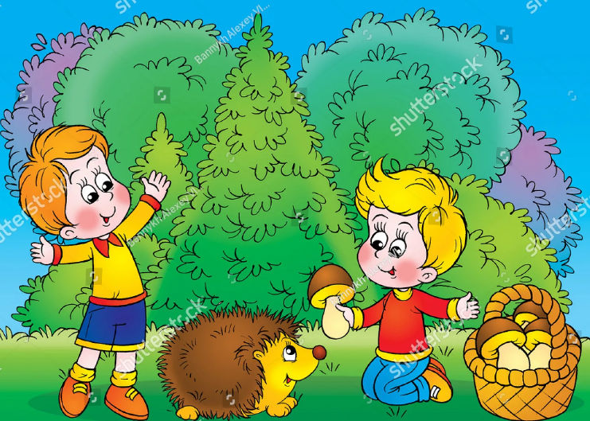
Игра «А что было дальше?»
Подберите несколько игрушек или картинок, позволяющих выстроить простую сюжетную линию (например, мальчик - дерево - корзинка - грибок - ежик...). Спросите, что могло случиться с мальчиком в лесу, кого он встретил, что принёс домой.

Slide 11


Игра «Вспомни случай»
Выберите с ребенком какое-то событие, в котором вы вместе недавно участвовали. Например, как вы гуляли по набережной и смотрели праздничный салют, встречали бабушку на вокзале, отмечали день рождения... По очереди рассказывайте друг другу, что видели, что делали. Припоминайте как можно больше деталей - до тех пор, пока уже не сможете ничего добавить к сказанному.
Игра «Что мы видели вчера?»
Вместе с ребенком вспомните, где вы были вчера, что делали, кого встречали, о чём разговаривали. Фиксируйте внимание на деталях. Что мы будем делать завтра?
Данные игры можно проводить в любом месте (Например, дома, во время прогулки, по дороге домой и тд).

Slide 12

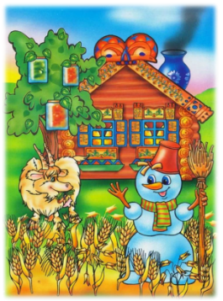
Игра «Так бывает или нет?»
Дети должны заметить верное и неверное, потом сказать «Так бывает» или «Так не бывает» — доказать, что бывает и что не бывает. Например: «Летом, когда солнце ярко светило, мы с ребятами вышли на прогулку. Сделали из снега горку и стали кататься». Ребенок должен отметить: «Так не бывает. Летом снега нет».
Другой вариант: «Наступила зима. Выпало много снега. Ребята оделись и вышли играть в снежки». Ответ ребенка «Так бывает. Зимой можно играть в снежки».
В данной игре можно использовать различный картинный материал.

Slide 13
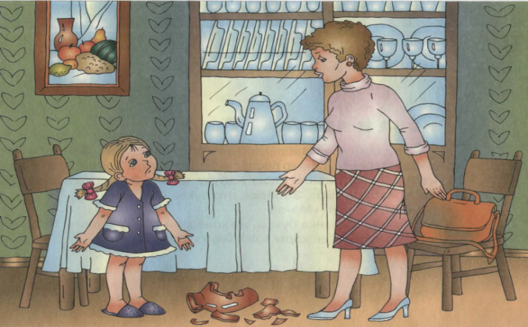
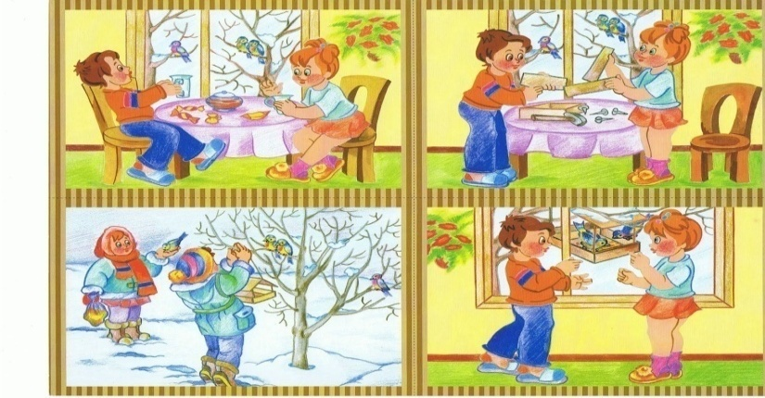
Упражнение «Рассказы по картинкам»
Смешайте картинки и предложите ребенку восстановить порядок, чтобы можно было по ним составить рассказ. Если не окажется под рукой сюжетных картинок - возьмите просто открытку. Спросите ребенка, что на ней изображено, что происходит сейчас, что могло происходить до этого, а что будет потом. Если ребенку трудно на первых порах, задайте несколько вопросов.

Slide 14

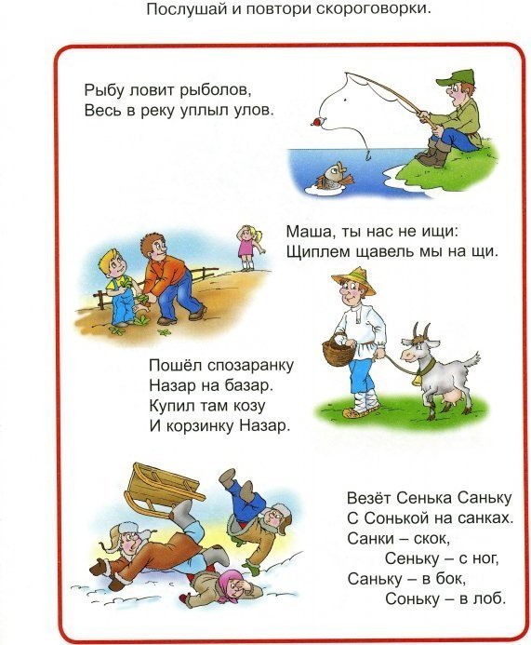
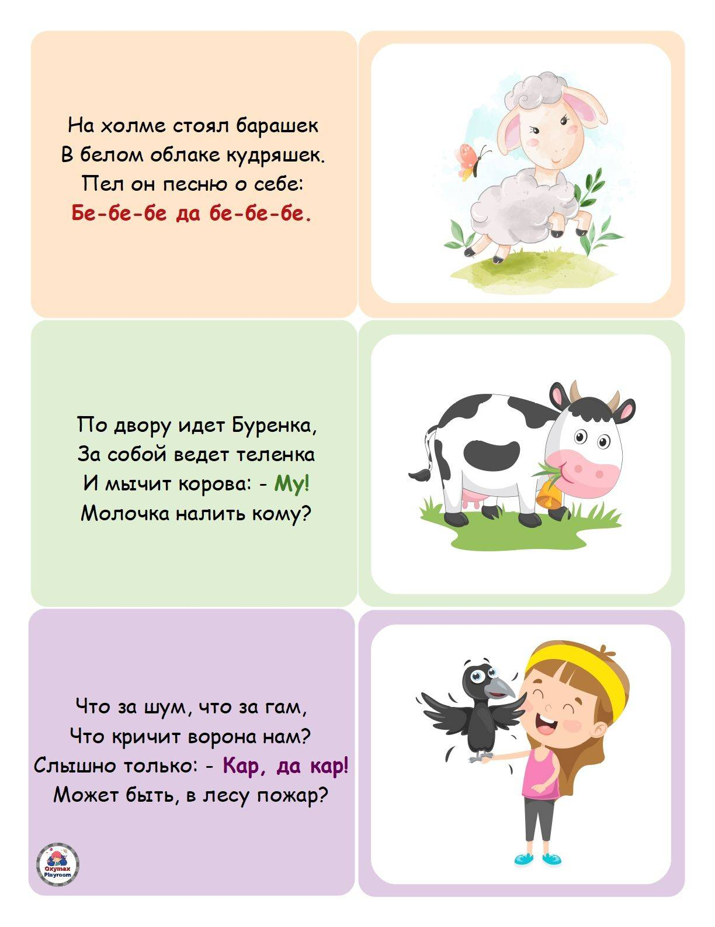
Упражнение «Повтори скороговорку»
Упражнение " Выучи стихотворение"
Все дети любят слушать стихи, стараются их запомнить. Подбирая стихотворения нужно учитывать речевые возможности ребенка. Сначала нужно проговаривать каждую строчку стихотворения. Можно разучивать стихотворение с опорой на наглядные картинки, тем самым развивать и зрительную память.

Slide 15
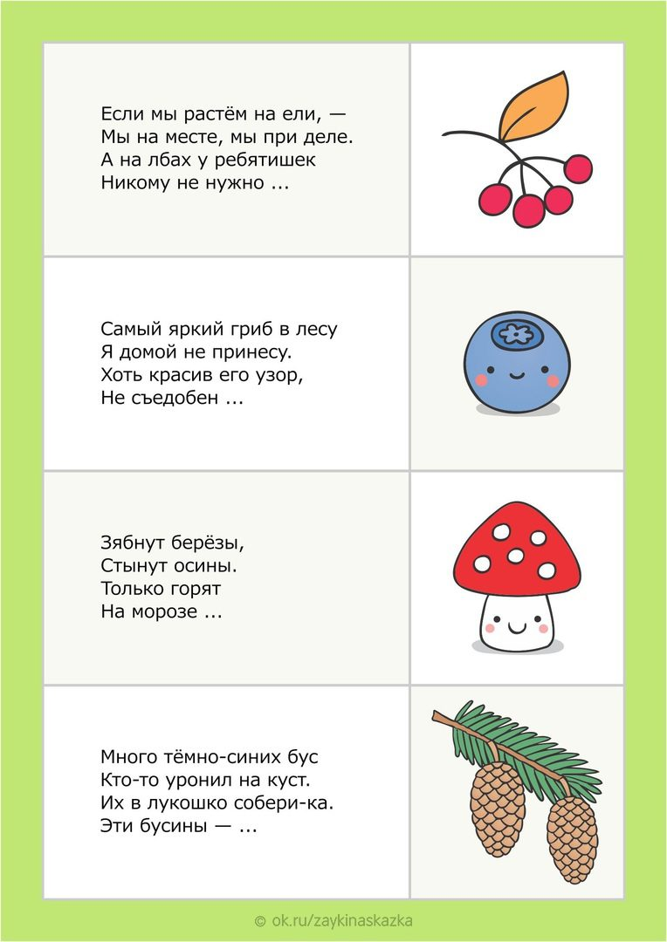
Упражнение "Загадки"
Очень полезно отгадывать загадки. Отгадывание загадок активизирует словарь, расширяет кругозор детей, тренирует внимание и память, развивает наблюдательность и логическое мышление. Ребенок учится выделять существенные признаки предметов. Если ребенок затрудняется в процессе отгадывания, можно помогать, задавая ему наводящие вопросы. Когда отгадал, нужно спросить: «Как ты догадался?», чтобы ребенок ещё и умел обосновывать отгадки. Многие загадки рекомендуется заучить наизусть.

Slide 16

Работа с книгой
Дети, имеющие богатый опыт слушания книг, обязательно имеют и хорошо развитую связную речь. Ничто не заменит ребёнку книги: ни передача по телевизору, ни электронные игры, ни даже полноценное речевое общение на разговорно-бытовом уровне. Необходимо научить ребенка слушать, чтобы сформировать интерес к художественной литературе. Это достигается не призывами к слушанию, а подбором интересной, доступной ребенку литературы, неспешным выразительным чтением взрослого.

Slide 17
Работа с книгой
Перед прочтением новой книги вначале рассмотрите её вместе с ребенком, затем спросите, о чем эта книга, кто главные герои, и уже после прочтения обсудите рассказ с ребенком. Чтение сказок, стихов, других художественных произведений обогащает словарь дошкольника, развивает его связную речь, учит пониманию переносного значения слов. Ребенок постепенно учится слушать текст, отвечать на вопросы взрослых, также почти дословно запоминает текст сказки, последовательность действий в ней.

Slide 18
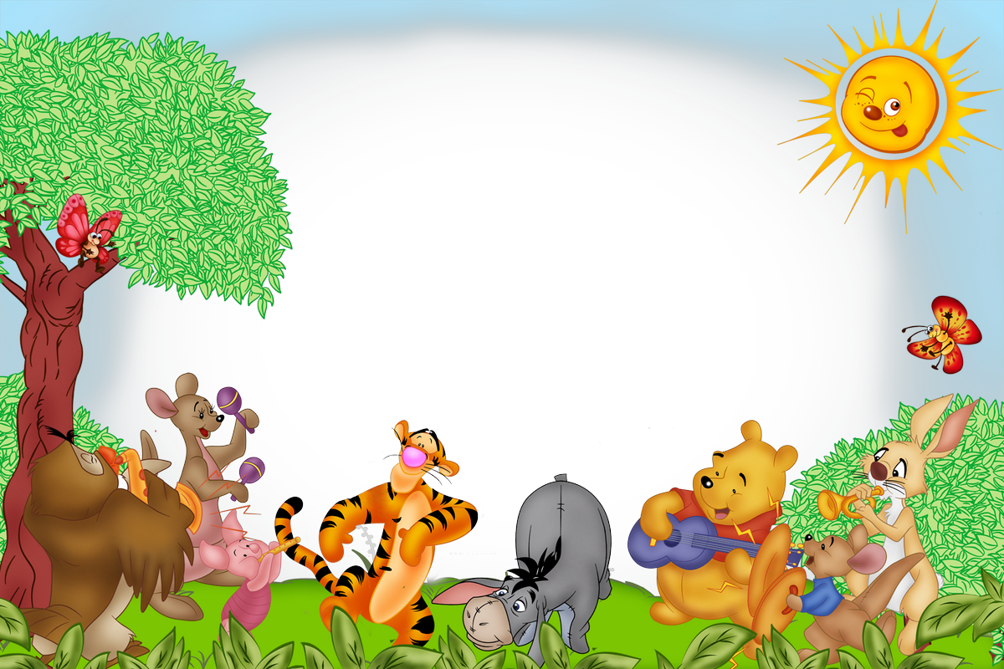
Научиться пересказывать малышам помогает так называемый отражённый пересказ. Взрослый начинает фразу: "Жили-были дед...", а ребенок ее заканчивает: "...да баба"; взрослый: "И была у них...", ребенок: "...курочка Ряба" и т. д. Потом можно перейти к пересказу по вопросам: "Кого встретил Колобок?" - "Зайчика". - "Какую песенку Колобок ему спел?" и т. д.
Когда ребенок овладеет умением пересказывать сказки, предложите ему для пересказа небольшие рассказы с несложным сюжетом. Например, рассказы Л. Н. Толстого для детей.

Slide 19
Как мы видим, ежедневное общение родителей с ребёнком предоставляет множество возможностей для развития связной речи. Немного терпения и настойчивости, немного изобретательности и родительского внимания, — и ваш ребёнок придёт в школу с хорошо развитой речью.
Играя со своими детьми, вы можете многого добиться. Так что, всё в ваших руках.
Желаем вам удачи!

Slide 20
Спасибо вам за внимание!

